Slide 1
Présentation de l’offre scolaire 2025-2026

Slide 2
Mardi 13 janvier 13h30 Le Bibliothécaire
Offre écoles primaire
À première vue, Paul-Émile Dumoulin est un bibliothécaire tout à fait comme les autres. Il est sérieux, fier et soucieux de l’ordre : ses rayons sont impeccables et chaque livre est à sa place. Le hic, c’est que dès qu’il met le nez dans un livre, la réalité disparaît et laisse place aux univers un peu fous découverts au fil de ses lectures…
Il convie le jeune public à découvrir la passion de la lecture et la puissance de l’imaginaire, celle qui emporte le lecteur dans un pays lointain, une aventure, une histoire d’amour ou de suspens.

Slide 4
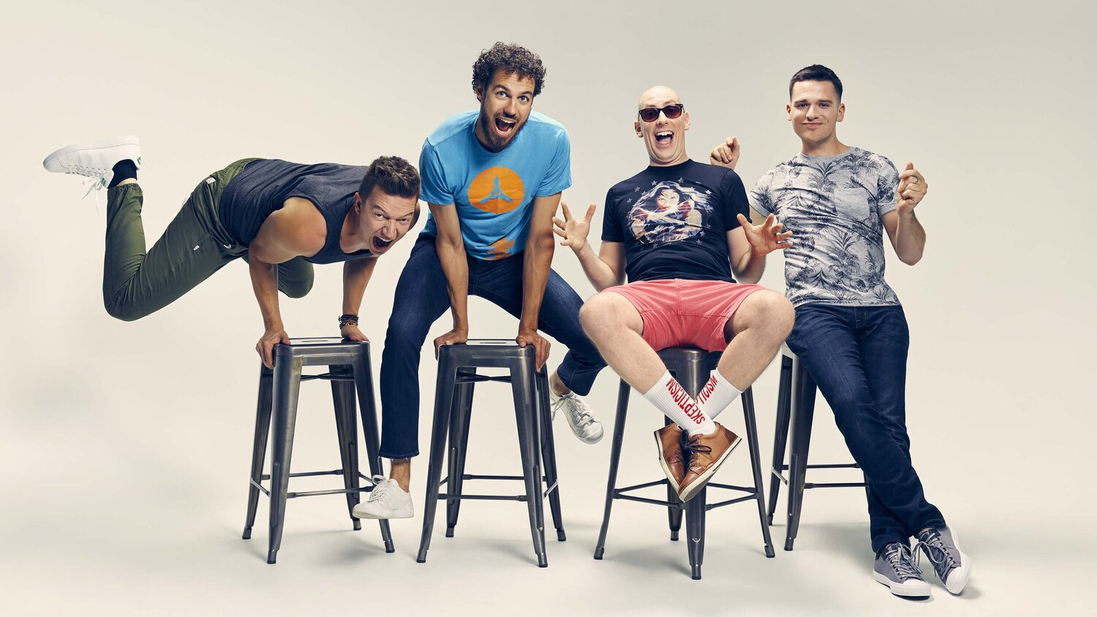
Offre écoles secondaire
Vendredi 12 avril - 13h30
« Spectacle divertissant, dynamique, rafraîchissant, avec des artistes hyper talentueux et des messages inspirants qui rejoignent très certainement les élèves . »
Directrice adjointe, école Cavelier-de-Lasalle

Slide 6
Merci!

